Slide 1
LÍPIDOS
Os lípidos são bio- moléculas insolúveis em água, formadas basicamente por carbono, hidrogénio e oxigénio. Podem também conter fósforo, azoto e enxofre. Podem ter estruturas muito diversas.
Lípidos saponificáveis (dão ácidos gordos por hidrólise):
C, O e H: triaceligliceróis (triglicéridos) e ceras
C, O, H. P e N: glicerofosfolípidos, esfingolípidos etc
Lípidos insaponificáveis (não dão ácidos gordos por hidrólise): esteróides e prostaglandinas

Slide 2
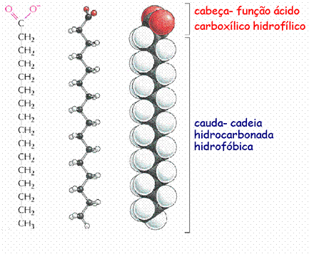
Os ácidos gordos são os principais componentes dos
lípidos saponíficáveis

Slide 3
Ácidos gordos
São formados por uma cadeia hidrocarbonada linear. No extremo da cadeia existe um grupo carboxilo (-COOH).
Nº de carbonos C-4 a C-36 (geralmente um nº par)
Ácidos gordos saturados- só têm ligações simples entre os átomos de carbono.
Ácido palmítico C-16
Ácido esteárico C-18

Slide 4
Ácidos gordos insaturados- possuem uma ou mais duplas ligações na cadeia carbonada
A posição das insaturações varia consoante a fonte de ácidos gordos seja vegetal ou animal.
Os mamíferos não incorporam duplas ligações para além de Δ9

Slide 5
Os ácidos gordos são anfifílicos.
Moléculas anfifílicas- moléculas que possuem simultaneamente grupos hidrofílicos e grupos hidrofóbicos

Slide 6
Os lípidos mais simples – os triacilgliceróis ou triglicéridos- formam-se pela união de uma molécula de glicerol e três moléculas de ácidos gordos saturados ou insaturados (=s ou ≠).
As propriedades dos lípidos dependem do tipo de ácido gordo.

Slide 7
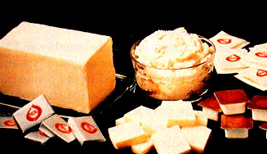
Gorduras- os ácidos gordos são saturados
São sólidas- pontos de fusão altos; existem nas carnes e derivados de origem animal (manteiga, banha etc); uma dieta rica em gorduras provoca problemas cardiovasculares)
As cadeias carbonadas saturadas podem empacotar de modo a maximizar as forças de Van der Waals.

Slide 8
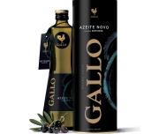
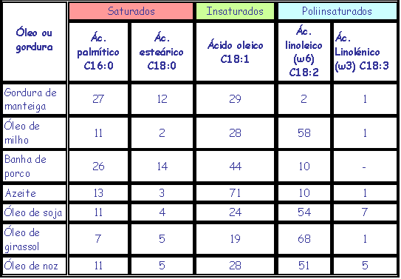
Óleos os ácidos gordos são insaturados- (líquidas: pontos de fusão baixos; existem nas plantas e peixes)

Slide 9
Funções dos lípidos saponificáveis
A principal função lípidos saponificáveis é a de reserva energética
Os triacilglireóis são transformados em CO₂ e H₂O:
Um grama destes compostos tem acumulada mais do dobro de energia de um grama de polissacáridos (amido por exemplo).
As plantas usam o amido como reservatório de energia quando a mobilidade não é um problema, e usam óleos quando a dispersão e o empacotamento é importante, por exemplo nas sementes.

Slide 10
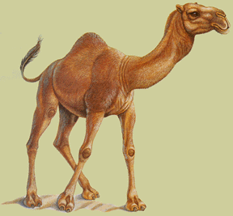
Nos animais as gorduras estão armazenadas nas células adiposas
As gorduras são também importantes como isolantes térmicos e para proteção dos orgãos internos

Slide 11
As ceras são misturas de ésteres de ácidos carboxílicos de cadeia longa (C₁₄ a C₃₆) com álcoois também de cadeia longa (C₁₆ a C₃₀)
Estrutura da cera de abelha
As ceras têm funções de:
Reserva energética
Impermeabilização do organismo
Protecção contra predadores
Utilização na indústria farmacêutica, cosmética, etc.

Slide 12
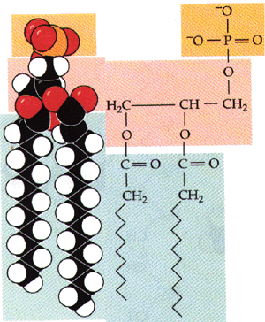
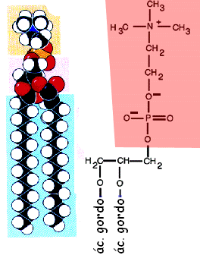
Glicerofosfolípidos (Fosfolípidos)- o glicerol está ligado a dois ácidos gordos e a um grupo fosfato. São fortemente anfifílicos.
Os grupos fosfatos podem estar esterificados com diferentes álcoois: colina, etanolamina etc.
Grupos polares
glicerol

Slide 13
Os fosfolípidos são constituintes das membranas celulares e participam na digestão das gorduras, por serem emulsionantes
Exemplos de fosfolípidos de membrana:

Slide 14
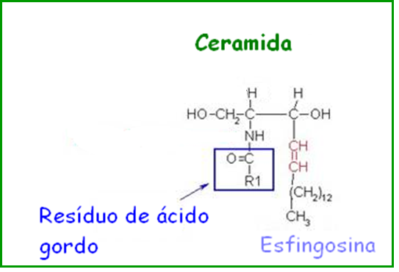
Esfingolípidos
Não contêm glicerol: são formados por uma molécula de um amino- álcool (esfingosina) em que a função amina está ligada a uma ácido gordo e a função álcool pode estar ligada a um grupo fosfato ou a um outro álcool.

Slide 15
ceramida
N-acilesfingosina
esfingomielina
Uma ceramida com fosfocolina ou fosfoetanolamina

Slide 16
Nos humanos, foram já identificados 60 tipos diferentes de esfingolípidos em membranas celulares, os quais são especialmente proeminentes nas membranas dos neurónios. Há exemplos de esfingolípidos cuja função é de local de reconhecimento na superfície celular.

Slide 17
Existem três estruturas que os lípidos podem adoptar em solução aquosa:
Micelas
Bicamadas
Lipossomas (ou visículas).

Slide 18
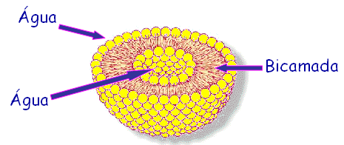
As bicamadas são agregados lipídicos em que duas camadas de lípidos formam um “lençol” bidimensional.
O lipossoma forma-se quando as bicamadas lipídicas se dobram sobre si próprias para formar uma esfera, com um compartimento interno aquoso.

Slide 19
CÉLULA PROCARIÓTICA
Estrutura da membrana celular (mosaico fluído)
FLUÍDO- porque os fosfolípidos e as proteínas podem mover-se livremente na camada, como se fosse um líquido;
MOSAICO- devido ao padrão produzido pelas proteínas quando a membrana é vista de cima.
Notes:
19

Slide 20
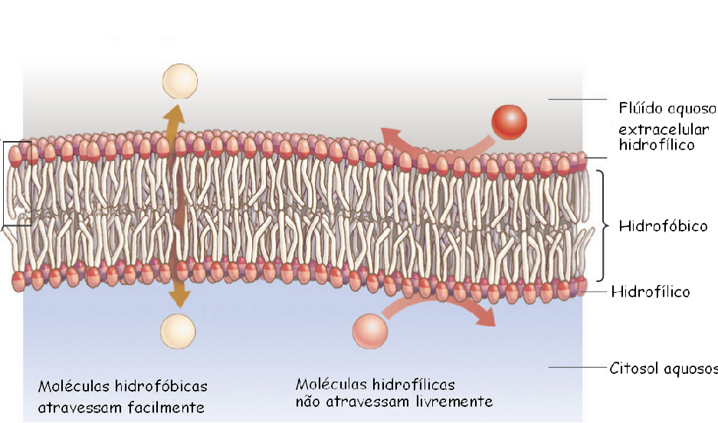
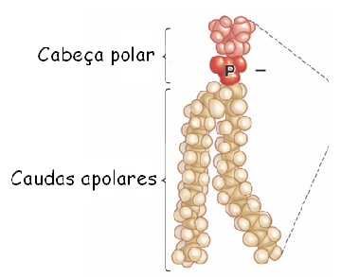
Membrana celular
CÉLULA PROCARIÓTICA
A membrana é constituída por duas camadas de fosfolípidos chamada bicamada.
Moléculas hidrofóbicas atravessam-na facilmente; as hidrofílcas não.

Slide 21
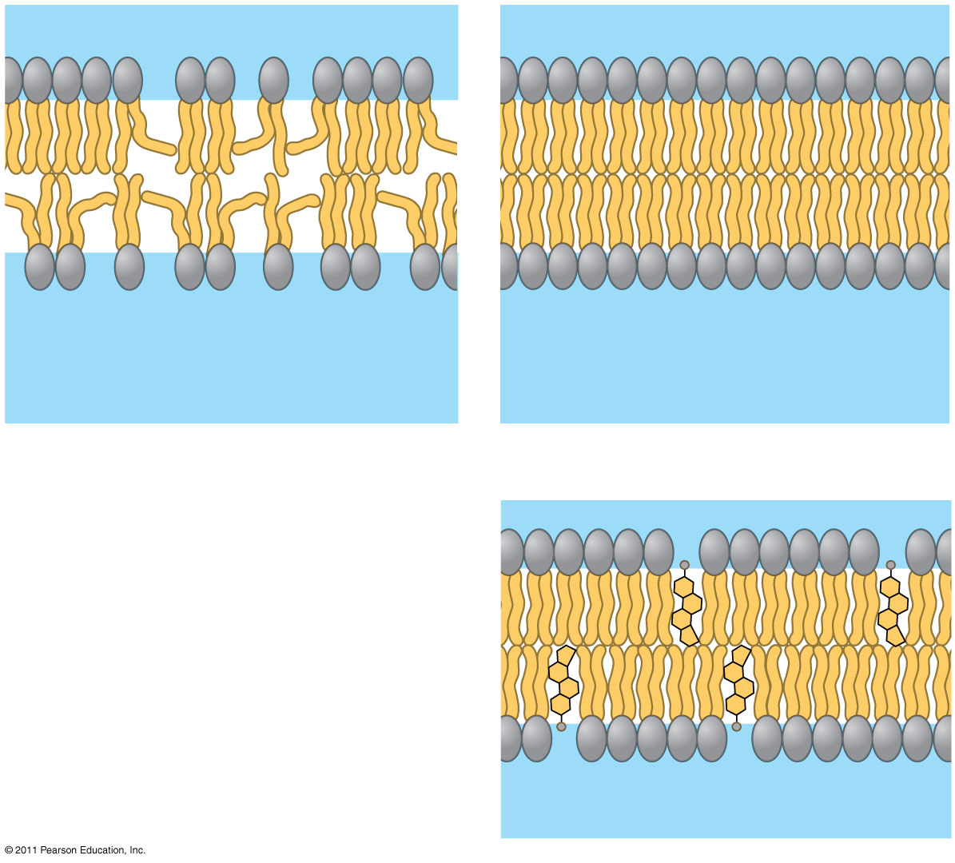
Fluído
Viscoso
Ácidos gordos insaturados
Ácidos gordos saturados
Colesterol
Notes:
21
Figure 7.8 Factors that affect membrane fluidity.

Slide 22
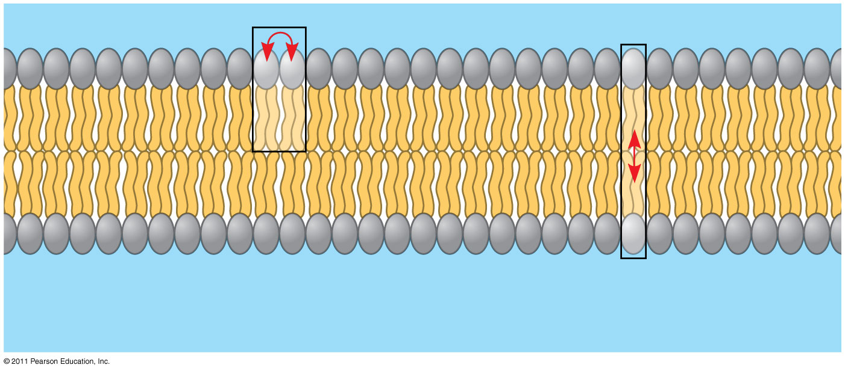
Movimentos laterais: ∼10⁷ /s
Movimentos flip-flop: raros (1x mês)

Slide 23
CÉLULA PROCARIÓTICA
Tipos de transporte através da membrana celular
A bicamada fosfolipídica é uma boa barreira celular, em especial à passagem de moléculas solúveis em água.
Para que a célula sobreviva as moléculas têm que entrar e sair da célula
Transporte Passivo (não é precisa energia)
Difusão
Difusão facilitada (assistida por proteinas carregadoras)
Osmose
Transporte Activo (é precisa energia)
Transporte mediado por visículas
Endocitose
Exocitose

Slide 24
CÉLULA PROCARIÓTICA
Cada molécula tem o seu tipo de transporte
Moléculas que passam livremente através da membrana
Hidrocarbonetos
Pequenas moléculas apolares (O2)
Pequenas moléculas polares
Lípidos (mesmo se forem grandes)
Moléculas que não passam livremente através da membrana
Iões (K+, Na+, etc)
Grandes moléculas (amido, proteínas etc)

Slide 25
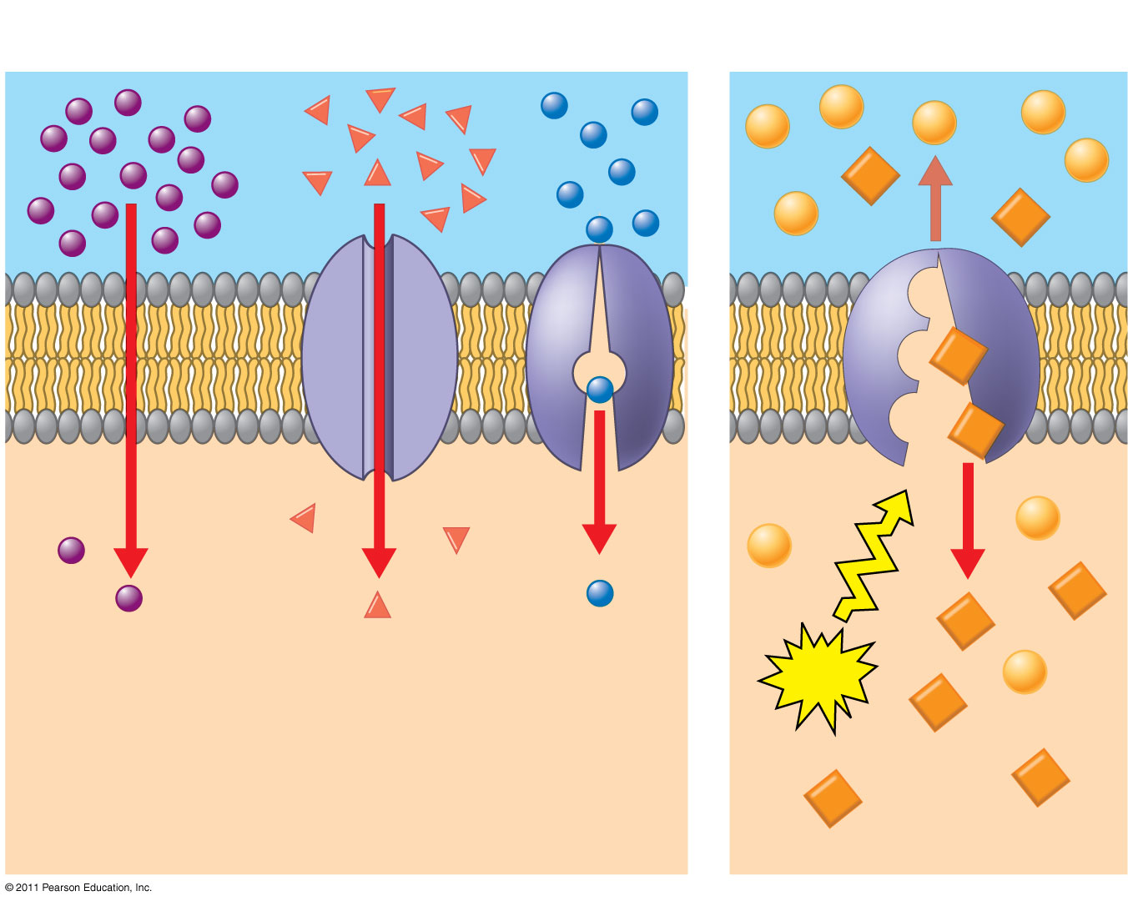
Transporte passivo
Transporte ativo
Difusão
Difusão facilitada
ATP
Notes:
25
Figure 7.19 Review: passive and active transport.

Slide 26
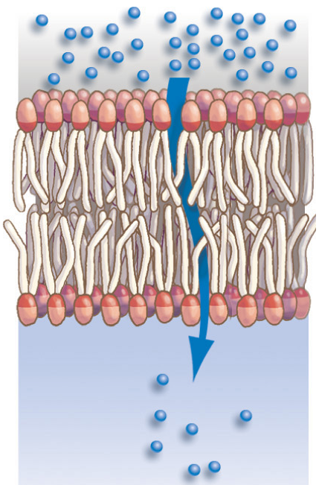
CÉLULA PROCARIÓTICA
Difusão Simples
Não necessita de energia
As moléculas ou iões movem-se na bicamada fosfolipídica de zonas de concentração alta para zonas de baixa concentração (a favor do gradiente)
Cada molécula ou ião tem o seu próprio gradiente de concentração
Exemplo: oxigénio a entrar na célula e dióxido de carbono a sair

Slide 27
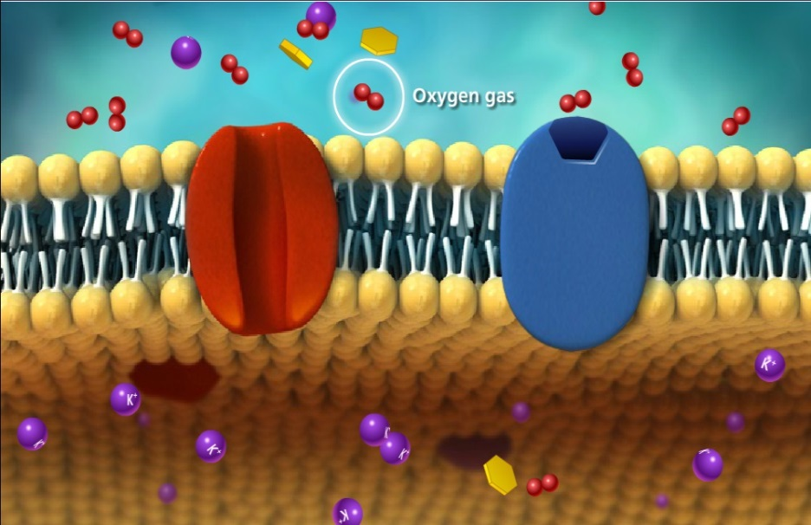
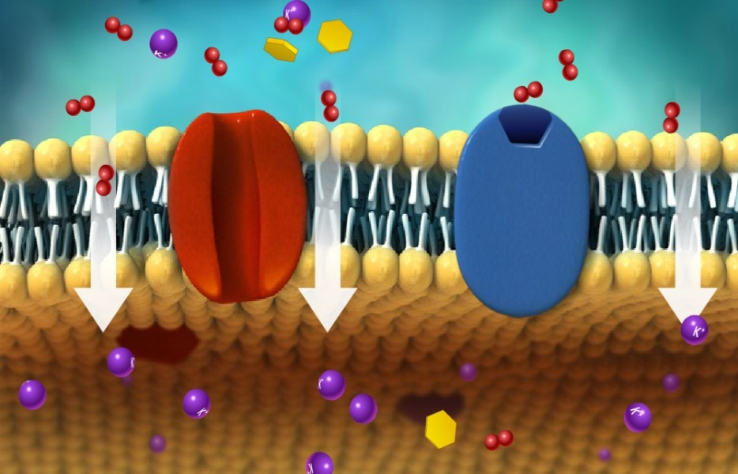
CÉLULA PROCARIÓTICA
Difusão simples de oxigénio

Slide 28
Osmose
CÉLULA PROCARIÓTICA
Osmose animação
Osmose é a difusão de moléculas de água através de uma membrana semipermeável, de uma área de maior concentração para outra de menor concentração
A concentração da água em cada lado na membrana é determinada pela concentração dos solutos em água.
A água move-se livremente através dos poros;
O soluto, por vezes, é muito grande para a atravessar.

Slide 29
CÉLULA PROCARIÓTICA
Difusão facilitada
Não necessita de energia; usa proteínas de transporte para o movimento de zonas de alta concentração para zonas de baixa concentração (pode ocorrer nos dois sentidos);
Permite o transporte de moléculas ou partículas carregadas que não poderiam atravessar a membrana de outro modo. Exemplo: glucose ou aminoácidos movendo-se para dentro as células.
Pode usar proteínas de canal ou proteínas carregadoras

Slide 30
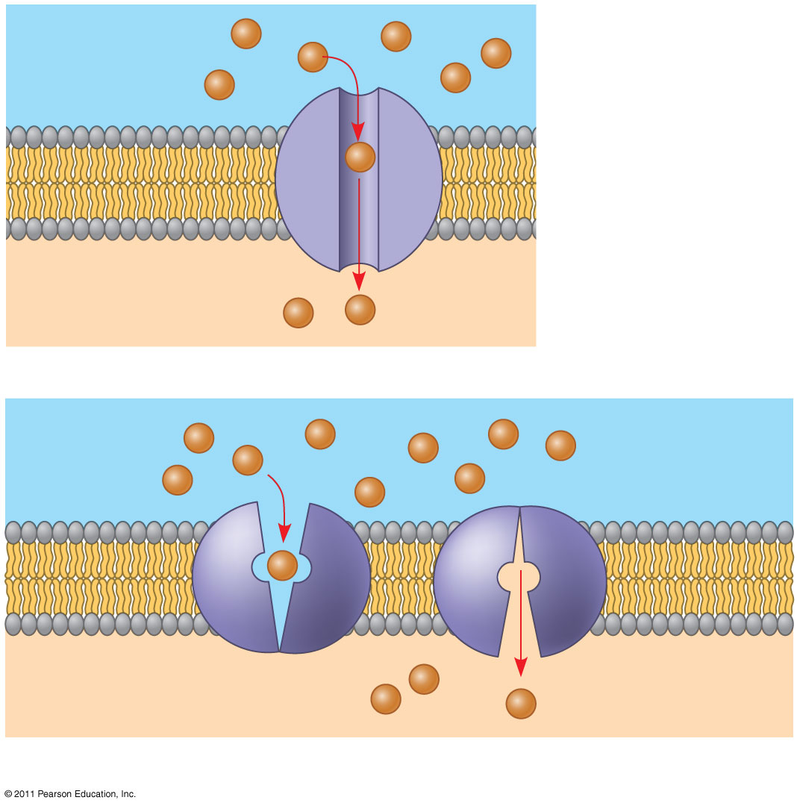
CÉLULA PROCARIÓTICA
Fluído extracelular
Difusão Facilitada
Proteína de canal
Proteína de canal
Soluto
Citoplasma
Proteína carregadora
Soluto
Proteína carregadora

Slide 31
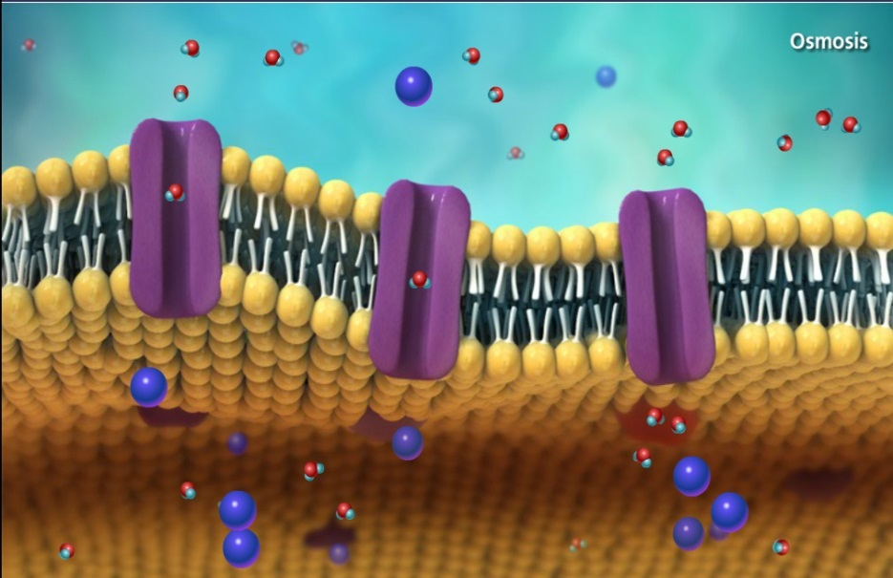
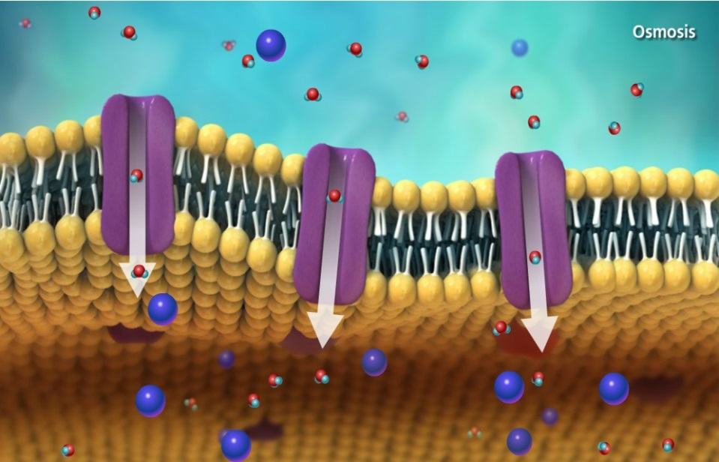
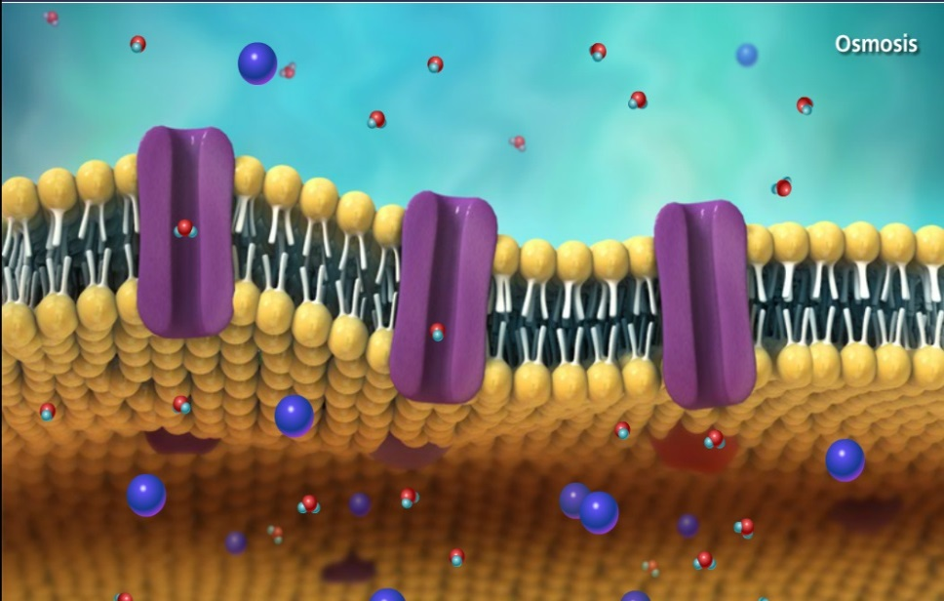
CÉLULA PROCARIÓTICA
Difusão facilitada da água
A água é demasiado polar e a sua passagem através da membrana é facilitada por proteínas de canal especializadas chamadas aquaporinas.
http://highered.mheducation.com/sites/0072495855/student_view0/chapter2/animation__how_facilitated_diffusion_works.html

Slide 32
CÉLULA PROCARIÓTICA
Transporte Ativo
Necessita de energia;
Usa proteínas para o transporte de zonas de baixas concentração para zonas de alta concentração (pode ocorrer nos dois sentidos);
Exemplo 1: as células do fígado acumulam glucose na forma de glicogénio sendo preciso transporte ativo para mover a glucose
Exemplo 2: transporte de iões sódio e potássio.

Slide 33
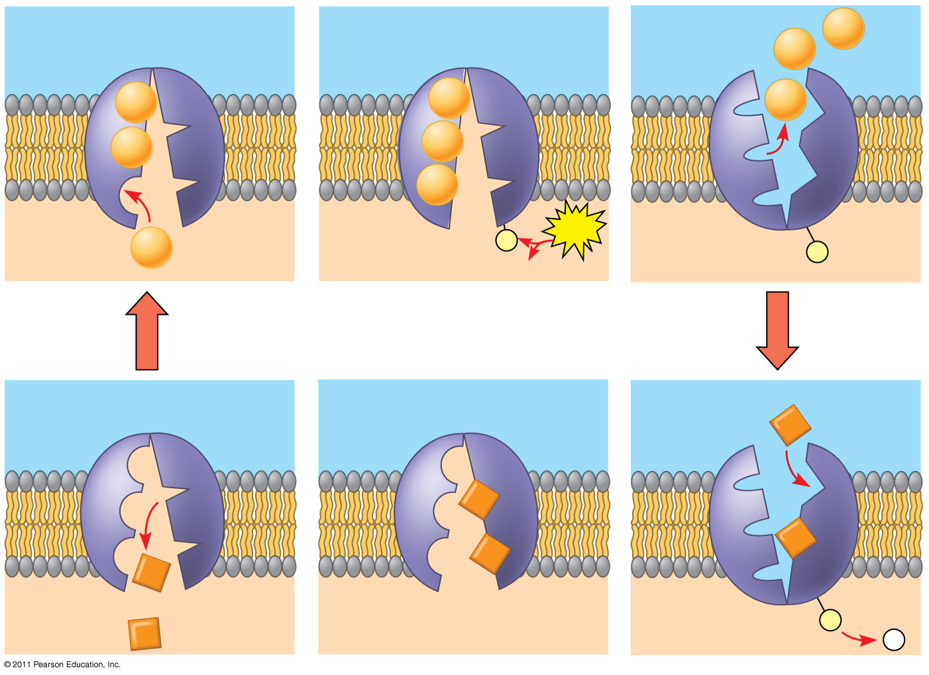
Transporte Activo de iões sódio e potássio contra gradiente
Na⁺
Fluído extracelular
[Na⁺] alto
Na⁺
[K⁺] baixo
Na⁺
Na⁺
Na⁺
Na⁺
Na⁺
Na⁺
citoplasma
P
ATP
Na⁺
[Na⁺] baixo
P
1
[K⁺] alto
2
ADP
3
3 Na⁺ e 1 ATP podem ligar-se à proteína carregadora
K⁺
K⁺
K⁺
K⁺
K⁺
P
6
K⁺
5
4
P _{i}
http://highered.mheducation.com/sites/0072495855/student_view0/chapter2/animation__how_the_sodium_potassium_pump_works.html
Notes:
33
Figure 7.18 The sodium-potassium pump: a specific case of active transport.

Slide 34
LÍPIDOS NÃO SAPONIFICÁVEIS
Eicosanóides [eicosa (20 átomos de carbono)+ ene (dupla ligação)]: “hormonas locais” (“paracrine hormones”) que apenas actuam nas células perto de onde foram sintetizadas:
Prostaglandinas
Tromboxanos
Leucotrienos
Hormonas- mensageiros químicos secretados por certos tecidos e libertados no sangue ou fluido intersticial, que servem para regular a actividade de outras células ou tecidos

Slide 35
EICOSANÓIDES
Características gerais
Substâncias com 20 átomos de carbono
Compostos potentes – desencadeiam ampla faixa de respostas fisiológicas;
Meia – vida extremamente curta (produção em pequenas quantidades);
São hormonas locais;
São produzidas pela maioria das células, excepto hemácias.

Slide 36
EICOSANÓIDES- tópicos
Principais classes dos eicosanóides.
Precursores de eicosanóides.
Principais vias de síntese de eicosanóides (cicloxigenase e lipoxigenase).
Funções importantes de eicosanóides.
Importância dos inibidores da síntese de eicosanóides

Slide 37
PRINCIPAIS CLASSES DE EICOSANÓIDES
Prostaglandinas
Tromboxanos
Prostaciclinas
Leucotrienos
HETES (ácidos monohidroxieicosatetraenóicos)

Slide 38
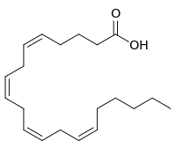
PRECURSORES DE EICOSANÓIDES
Ácido araquidónico (ω6)
Ácido eicosatrienóico (ácido γ-linolénico, ω6)
Ácido eicosapentaenóico, ω3

Slide 39
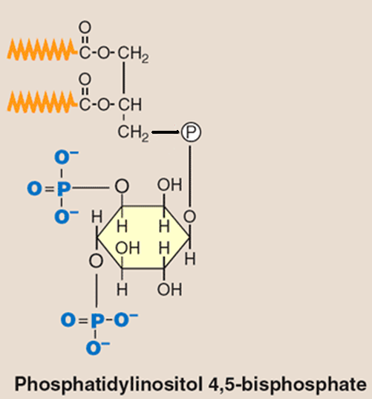
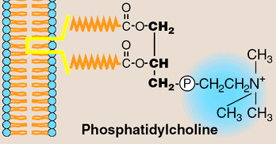
Ácido linoleico da dieta (C18:2 ∆^{9,12})
Ácido araquidónico
Armazenamento na membrana plasmar
Fosfolípidos de membrana

Slide 40
Metabolismo do ácido araquidónico
Ácido araquidónico
Via da ciclo-oxigenase Cox-1 e Cox-2
Via da lipoxigenase
PGG2
HPETE
Prostaglandinas
Leucotrienos
Lipoxinas
Tromboxanos
HETE

Slide 41
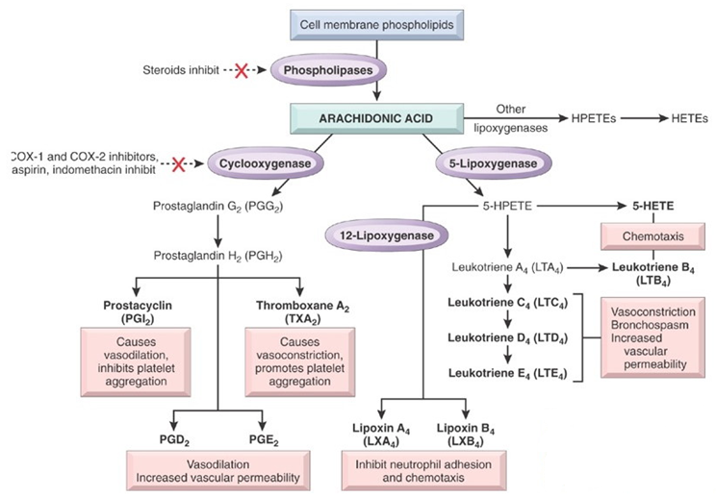
Metabolitos do ácido araquidónico e inflamação
Notes:
Movement of cells or organisms in response to chemicals, whereby the cells are attracted (positive chemotaxis) orrepelled (negative chemotaxis) by substances exhibiting chemical properties.
2. The migration of polymorphonuclear leukocytes and macrophages toward higher concentrations of certain fragmentsof complement.
Synonym(s): chemiotaxis, chemotropism

Slide 42
Principais Funções dos Eicosanóides
Prostaglandinas (≠s prostaglandinas têm funções ≠s e por vezes opostas)
Controle da pressão arterial;
Estimulação da contração da musculatura lisa;
Indução da resposta inflamatória;
Inibição da agregação plaquetária.
Tromboxanos
Estimulação da contração da musculatura lisa;
Indução da agregação plaquetária.
Leucotrienos
Estimulação da contracção da musculatura lisa;
Indução da resposta alérgica;
Indução da resposta inflamatória.
Notes:
Acredita-se que a crise asmática ocorra devido à inibição específica da enzima
ciclooxigenase COX 1 pela aspirina. Esta enzima media a oxigenação do ácido araquidônico,
determinando a formação de prostaglandinas. Bloqueada esta via, acredita-se que haja um desvio
pela via da 5-lipoxigenase, formando-se então grandes quantidades de leucotrienos, considerados
os maiores mediadores da AIA.

Slide 43
As drogas anti-inflamatórias inibem a síntese de eicosanóides
Membranas lipídicas
Esteróides
Fosfolipase A2
Ácido araquidónico
NSAIDs
Ciclo-oxigenase
Lipoxigenase
Prostaglandinas, tromboxanos
Leucotrienos
Notes:
Acredita-se que a crise asmática ocorra devido à inibição específica da enzima
ciclooxigenase COX 1 pela aspirina. Esta enzima media a oxigenação do ácido araquidônico,
determinando a formação de prostaglandinas. Bloqueada esta via, acredita-se que haja um desvio
pela via da 5-lipoxigenase, formando-se então grandes quantidades de leucotrienos, considerados
os maiores mediadores da AIA.

Slide 44
Esteróides
Hormonas sexuais
Hormonas adrenocorticais
Vitaminas
Ácidos biliares

Slide 45
Estes esteróides são biossintetisados a partir do colesterol

Slide 46
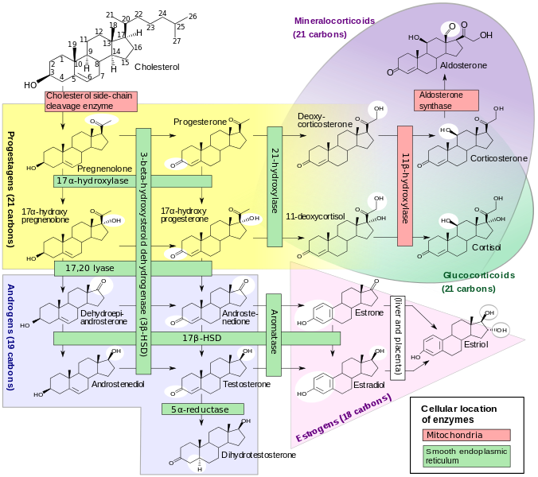
Génese de esteróides
Vitamina B5 e
ácidos gordos essenciais

Slide 47
Vitaminas
Hidrossolúveis
Lipossolúveis (Vitaminas A, D, E e K)
As vitaminas A e D funcionam como precursores
hormonais

Slide 49
Formas de Vitaminas D:
Vitamina D₃(colicalciferol)- é um precursor do 1,25- dihidroxicolecalciferol, uma hormona que regula a absorção do cálcio pelo intestino, e a consequente deposição de cálcio e fosfato nos ossos. É sintetizada na pele.
Deficiência de vitamina D₃- raquitismo
Vitamina D₂ (ergocalciferol) origem vegetal

Slide 50
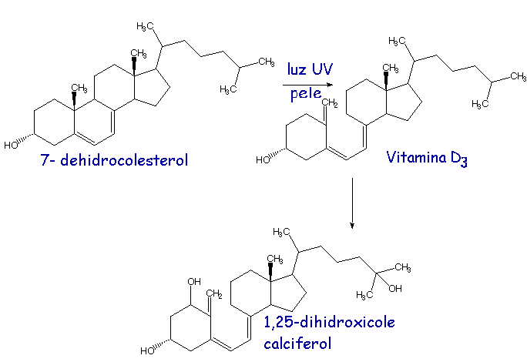
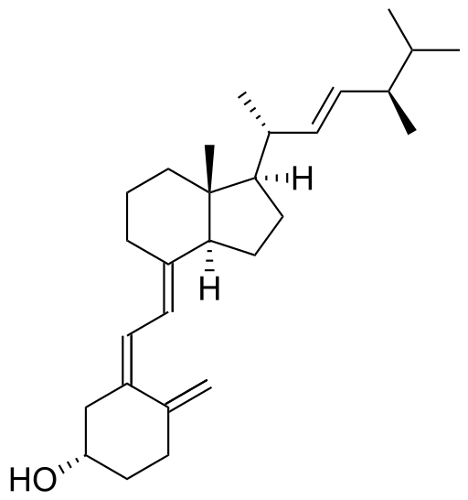
Vitamina D₂

Slide 51
Vitamina E- família de compostos chamados tocoferóis. São anti- oxidantes biológicos. Evitam a degradação dos ácidos gordos e das membranas celulares lipídicas.
Vitamina K (Koagulation - alemão)-
K₁ encontrada nos vegetais verdes.
K₂ sintetizada por bactérias no intestino.
As vitaminas K₁ e K₂ requerem sais biliares para serem absorvidas.

Slide 52
A Vitamina K é um co-enzima necessário à coagulação sanguínea. É necessário para a formação da protrombina, um enzima proteolítico que transforma o fibrinogénio em fibrina (proteína que participa na formação de coágulos sanguíneos).

Slide 53
Ácidos biliares
Emulsionam os lípidos da dieta
Sintetizados no fígado
Armazenados na vesícula biliar
Libertados no intestino

Slide 54
Principais funções dos lípidos
Produção de energia- ácidos gordos
Armazenamento de energia- triacilgiceróis
Isolamento térmico- triacilgiceróis
Constituintes membranares- colesterol, glicolípidos
Receptores- glicolípidos
Digestão- ácidos biliares
Metabolismo do cálcio e fósforo- vitamina D
Sinalização- hormonas
Inflamação- eicosanóides
Co-enzimas- vitamina K

